Slide 1



UNIVERSIDAD AUTÓNOMA DE LA CIUDAD DE MÉXICO (UACM). Plantel: Cuautepec. Presentación 1.
SISTEMA DE ASIGNACIÓN DE HORARIOS DE PROFESORES
Curso: Diseño de software
Profesor: Máximo Eduardo Sánchez Gutiérrez.
Alumno:
Cuapantecatl Ruiz Raul Irving.
FECHA 22/05/2025

Slide 2
ÍNDICE
TÍTULO Y PROPÓSITO DEL PROYECTO
INTRODUCCIÓN AL DISEÑO DEL SISTEMA
CONTEXTO GENERAL
CÓMO FUNCIONA EL SISTEMA
Tarea - Objetivo de la Implementación
Casos de uso
Implementación de Patrones
Interfaz
Diagrama de Estructura (Clases UML)
Interacción
Dinámica de estados
Lógica procedimental algorítmica
Conclusión y Próximos Pasos

Slide 3
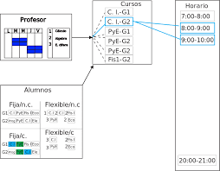
1.- TÍTULO Y PROPÓSITO DEL PROYECTO
SISTEMA DE ASIGNACIÓN DE HORARIOS DE PROFESORES
¿Qué es? Es una plataforma tecnológica que ayuda a las universidades o escuelas a planear de forma automática los horarios de clase y las asignaciones de materias para los profesores.
¿Por qué lo hicimos? Porqué organizar esto manualmente es complicado y suele haber errores: choques de horario, materias duplicadas o profesores con demasiadas clases.

Slide 4
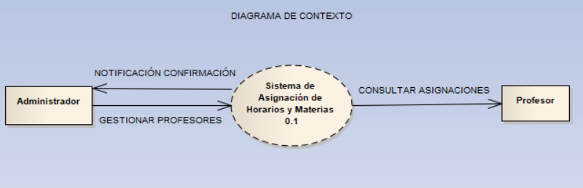
2.- INTRODUCCIÓN AL DISEÑO DEL SISTEMA
SISTEMA DE ASIGNACIÓN DE HORARIOS DE PROFESORES
¿Cómo diseñamos esta solución? Usamos una forma estructurada de representar el sistema desde varios puntos de vista. Esto nos permite visualizar cómo está construido, cómo se comporta y cómo se comunica con los usuarios.
¿Para qué sirve esto? Nos ayuda a asegurar que el sistema funcione correctamente, que sea fácil de entender, mantener, y mejorar en el futuro.

Slide 5
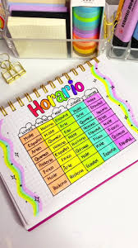
3.- CONTEXTO GENERAL
"Nuestro proyecto se centra en el desarrollo de un SISTEMA DE ASIGNACIÓN DE HORARIOS DE PROFESORES.
Actualmente, la asignación de horarios y materias se realiza de forma manual, lo que genera varios problemas:
¿Dónde se usa este sistema? En una escuela o universidad.
¿Quiénes lo usan?
Administrador: Registra profesores, materias, horarios y grupos.
Profesor: Consulta sus clases, materias asignadas y horarios.
¿Qué busca resolver? Evita errores comunes en la planeación académica y mejora el uso de salones, tiempo y carga laboral de los profesores.
Conflictos de horarios, ya que varios profesores pueden ser asignados a la misma aula o materia en el mismo horario.
Falta de optimización, ya que los horarios no siempre se organizan de manera eficiente.
Errores humanos, que pueden llevar a asignaciones incorrectas o incompletas.
Dificultad para modificar horarios, ya que cualquier cambio requiere revisar todo de manera manual. Para solucionar estos problemas, hemos diseñado un sistema automatizado que permite la asignación eficiente de materias y horarios, garantizando que no haya conflictos y optimizando el uso de recursos."

Slide 6
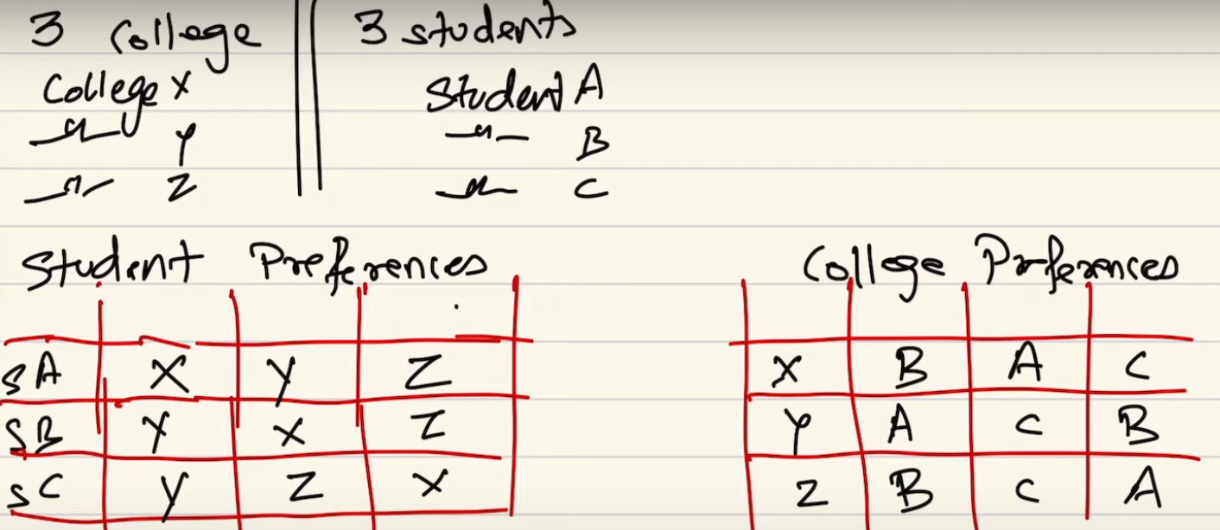
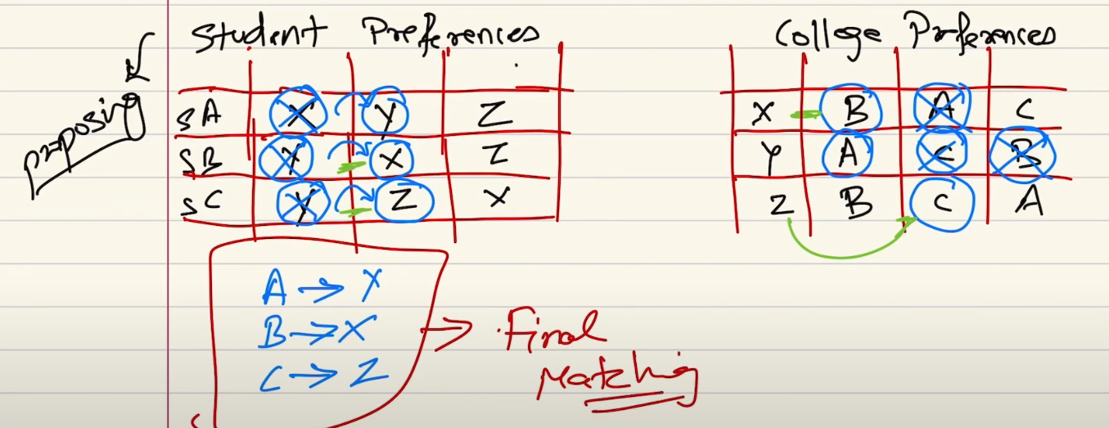
4.- CÓMO FUNCIONA EL SISTEMA
Ejemplo práctico del funcionamiento:
El administrador registra al profesor y sus materias.
El sistema analiza qué profesor es más compatible con qué materia.
Calcula los horarios evitando choques.
Se asignan grupos y se generan reportes.
¿Qué tecnología usamos? Usamos algoritmos como Gale-Shapley para hacer “emparejamientos justos” y programación lógica para resolver conflictos de horarios.
¿Y la seguridad? Cada usuario solo puede ver lo que le corresponde, según su rol. Esto protege la información personal y académica.

Slide 7
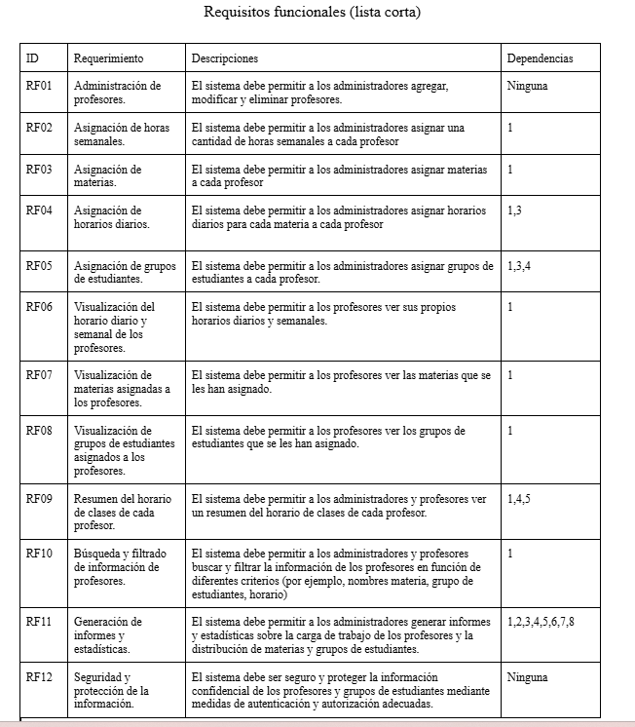
5.- Tarea - Objetivo de la Implementación
"El objetivo principal de nuestro sistema es automatizar y optimizar la asignación de materias y horarios para profesores.
Para lograrlo, nos planteamos los siguientes objetivos específicos:
Desarrollar un algoritmo que asigna horarios automáticamente, evitando conflictos de aula y disponibilidad de los profesores.
Implementar un sistema flexible, que permite agregar nuevas materias y profesores sin afectar el funcionamiento general.
Facilitar la gestión de cambios y reasignaciones, permitiendo modificaciones en tiempo real sin afectar otras asignaciones.
Garantizar que la interfaz sea intuitiva, de modo que los administradores puedan gestionar horarios de manera sencilla.

Slide 8
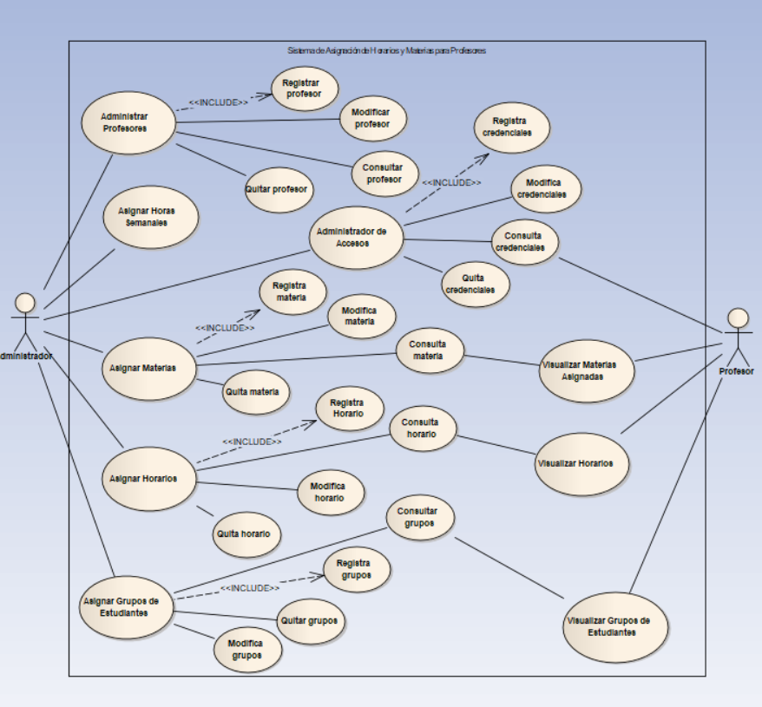
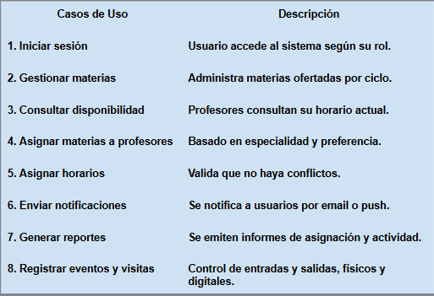
6.- Casos de uso
A través de su implementación, se busca agilizar el proceso de asignación de docentes, garantizar una distribución equitativa de la carga académica y facilitar la consulta y modificación de asignaciones.

Slide 9
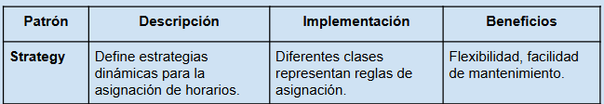
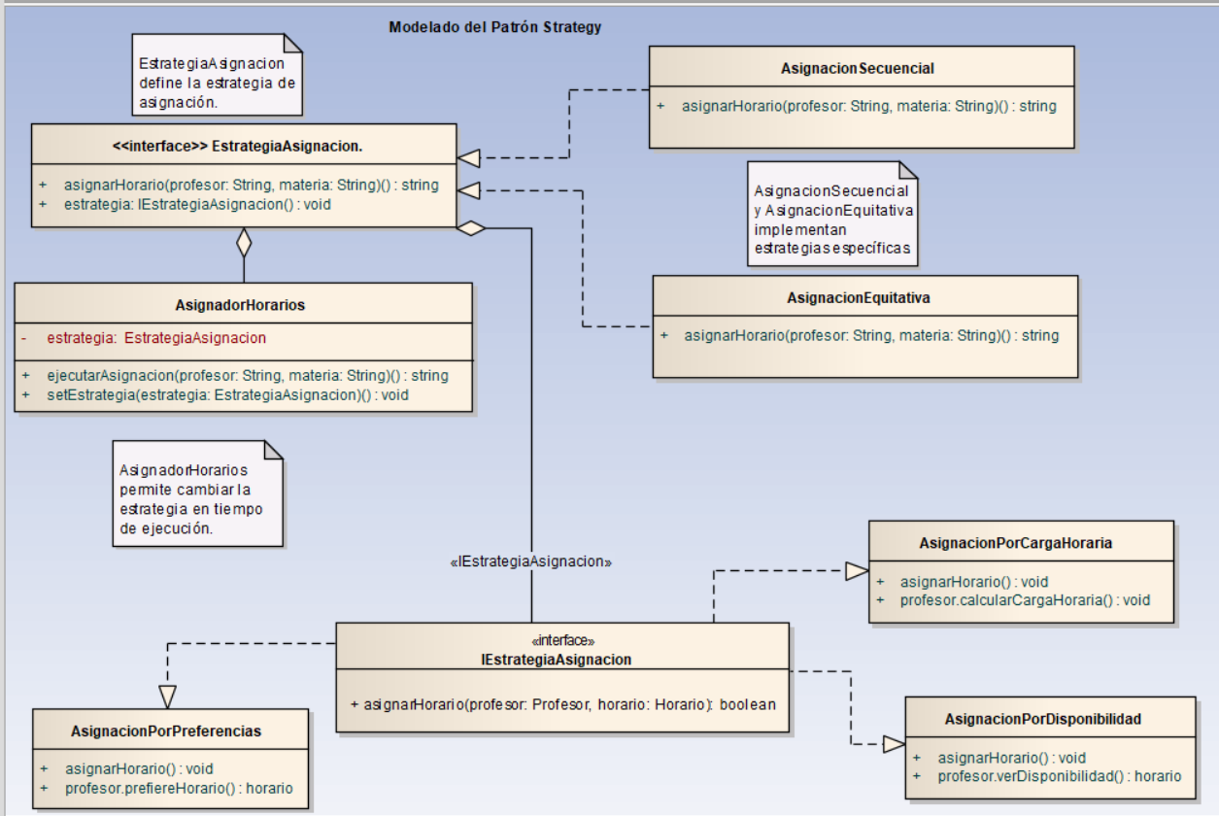
7.- Implementación de Patrones

Slide 10
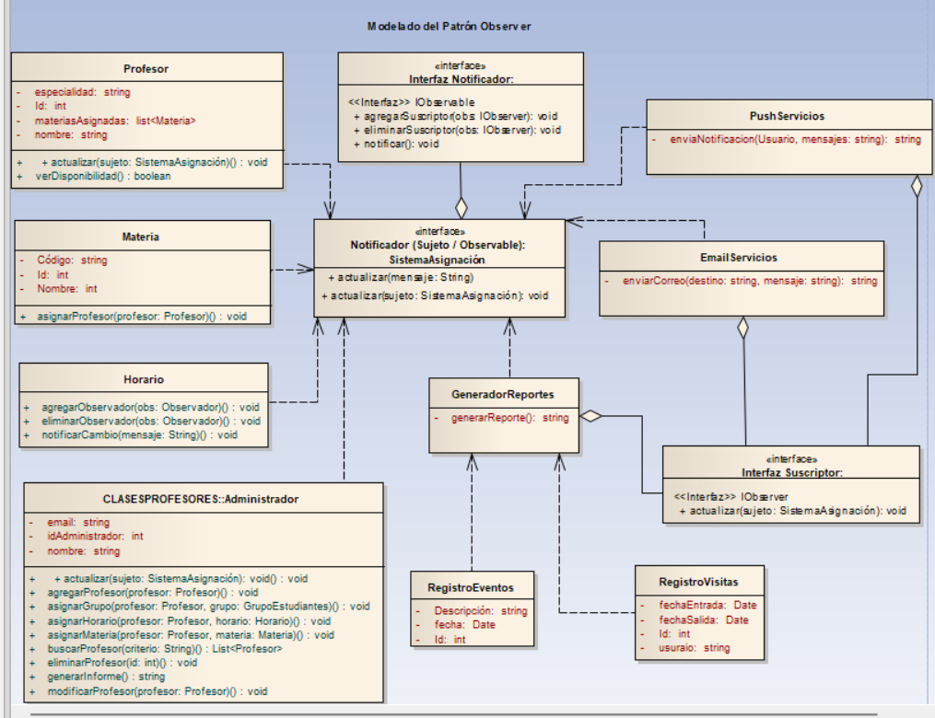
7.- Implementación de Patrones
Patrón Observer:
Descripción
Notifica automáticamente cambios en horarios.
Implementación
Profesores y alumnos son observadores del horario.
Beneficios
Desacoplamiento, escalabilidad.

Slide 11
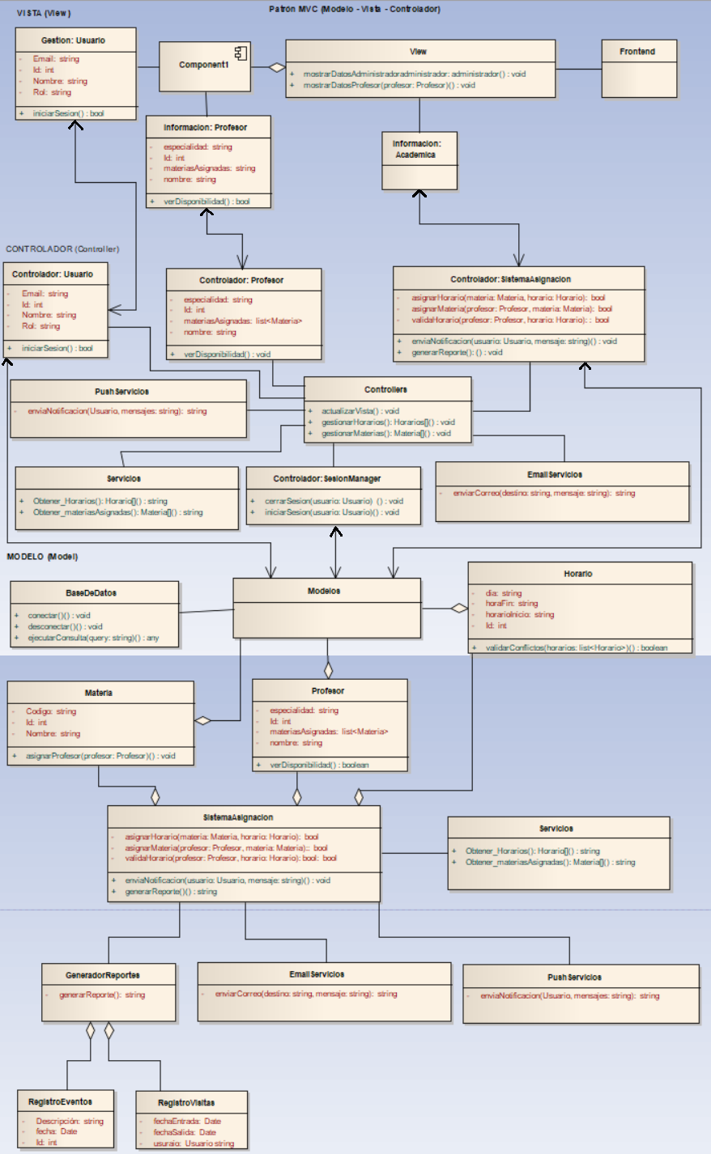
7.- Implementación de Patrones
Patrón MVC:
Descripción
Separa lógica de negocio, interfaz y controladores.
Implementación
Modelo (datos), Vista (UI), Controlador (interacción).
Beneficios
Modularidad, reutilización, fácil mantenimiento.

Slide 12
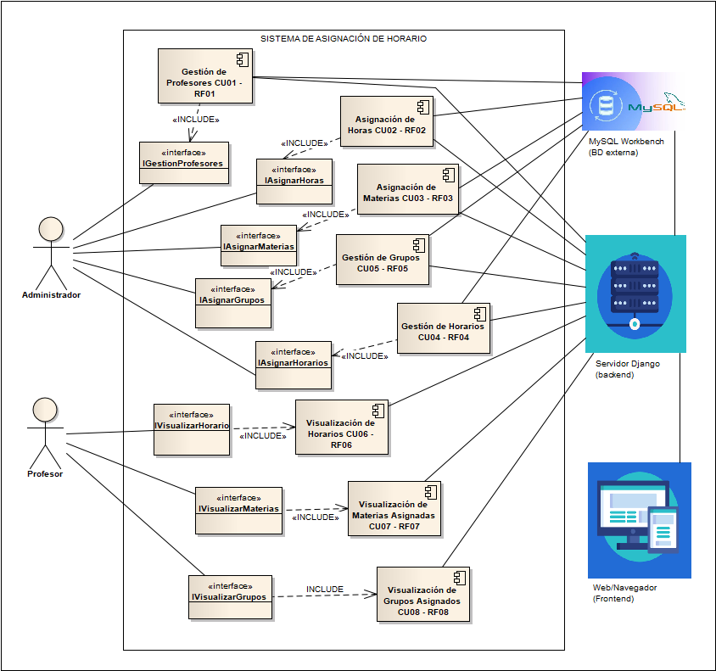
8.- Interfaz
Este sistema está diseñado con arquitectura web basada en el modelo cliente-servidor, por lo que las interfaces entre los componentes siguen estándares modernos
Relaciones del Sistema
Administrador: Usa interfaces para gestionar profesores, materias, grupos y horarios.
Profesor: Consulta sus horarios, materias y grupos asignados.
Base de Datos (MySQL Workbench): Almacena y gestiona datos a través de los módulos CU01 a CU05.
Servidor Django: Controla la lógica del sistema y se comunica con todos los módulos (CU01–CU08).
Navegador Web (Frontend): Interactúa con Django para mostrar la interfaz a los usuarios.

Slide 13
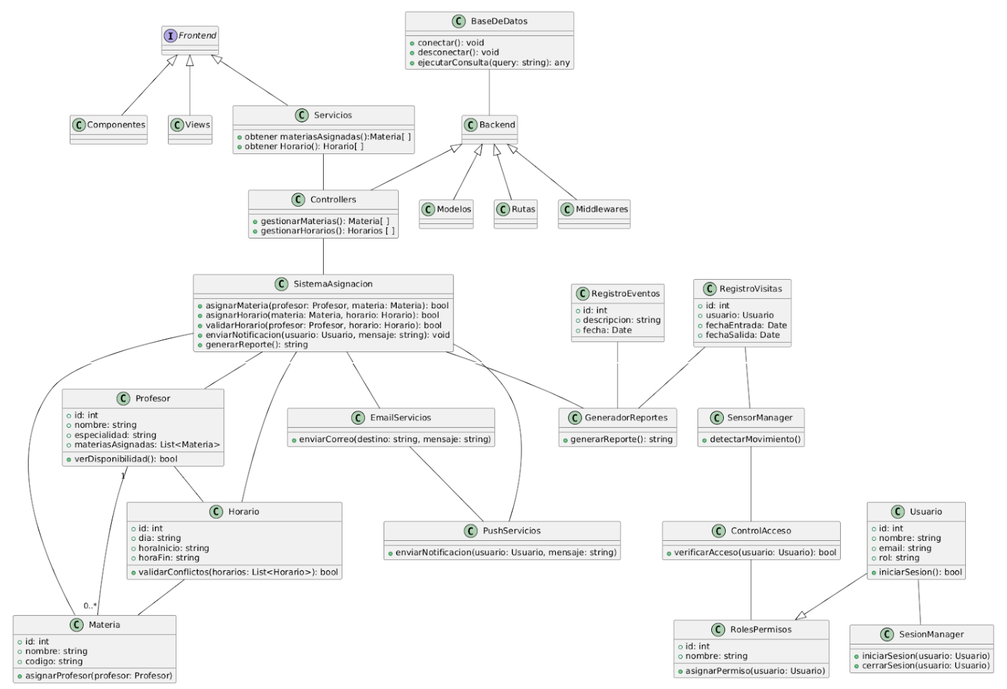
9.- Diagrama de Estructura (Clases UML)
El diagrama de clases del sistema refleja la interacción entre estas clases, su jerarquía (mediante generalizaciones) y sus asociaciones. La clase central SistemaAsignación se conecta a la lógica de negocio a través de Control, que distribuye la funcionalidad entre Servicios y Backend. El Frontend facilita la interacción con los usuarios y se construye sobre Componentes y Views.
.

Slide 14
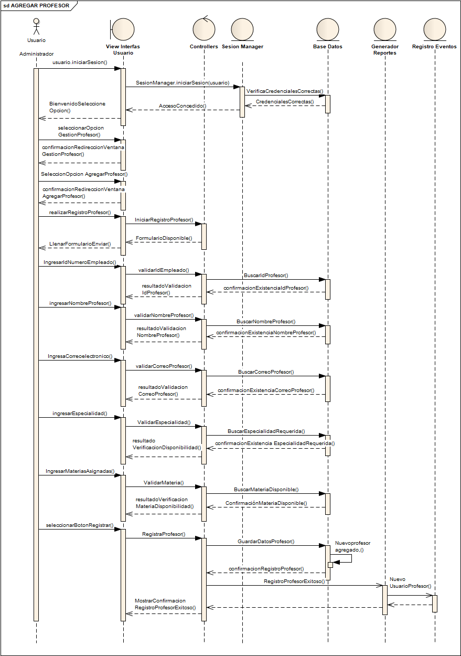
10.- Interacción
DIAGRAMA DE SECUENCIA 1 DEL CASO DE USO 01 AGREGAR PROFESOR:
El Administrador inicia la sesión y navega a la opción de agregar profesor.
La Interfaz presenta un formulario para los datos del nuevo profesor.
El Administrador ingresa la información (ID, nombre, correo, especialidad, materias).
El Controller valida cada dato consultando al Sesion Manager y la Base de Datos.
Una vez validados, el Controller registra al nuevo profesor en la Base de Datos.
Se genera una notificación de Nuevo UsuarioProfesor y se muestra una confirmación en la Interfaz.
.

Slide 15
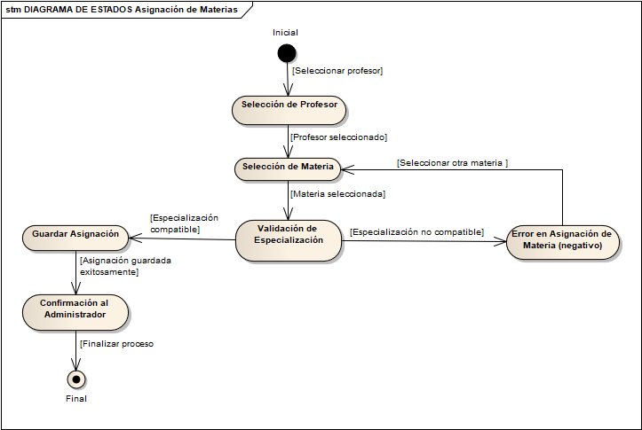
11.- Dinámica de estados
Para modelar este comportamiento, se utiliza el Diagrama de Máquina de Estados UML, que visualiza los distintos estados por los que un objeto puede pasar y las transiciones entre ellos, impulsadas por eventos específicos.
DIAGRAMA ESTADOS ASIGNAR MATERIAS A PROFESOR
El diagrama de estados representa el flujo para asignar una materia a un profesor. El proceso inicia en el estado "Inicial", donde el Administrador selecciona un profesor, llevando al sistema al estado "Selección de Profesor". Luego, se pasa al estado "Selección de Materia", donde el Administrador elige la materia que se desea asignar. En este punto, puede cambiar de materia si lo considera necesario. Una vez elegida, el sistema procede a la "Validación de Especialización", donde verifica si el profesor es compatible con la materia. Si no lo es, se muestra un "Error en Asignación de Materia" y se debe elegir otra. Si la validación es exitosa, se accede al estado "Guardar Asignación", registrando la información en la base de datos. Tras guardar correctamente, se presenta una "Confirmación al Administrador" y el proceso concluye en el estado "Final".

Slide 16
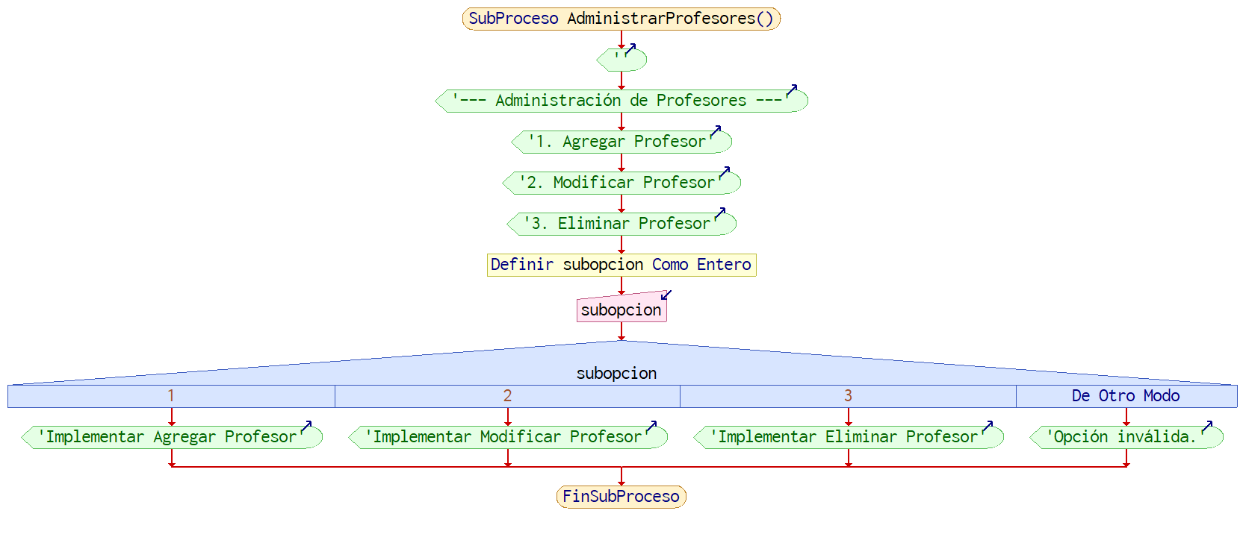
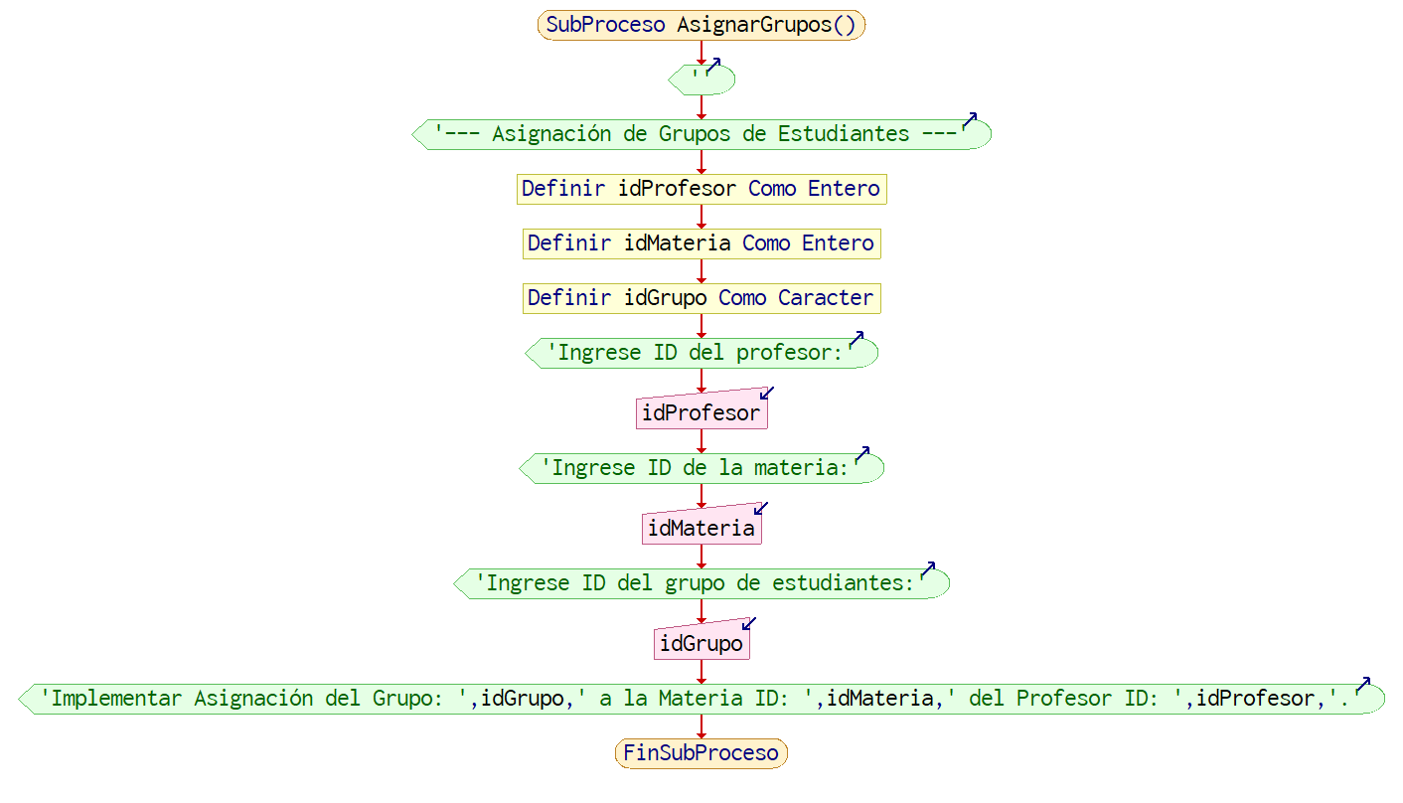
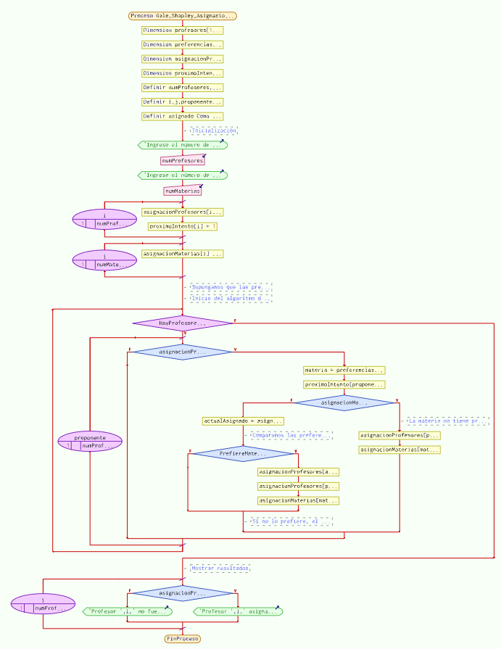
12.- Lógica procedimental algorítmica
Esta sección de Diseño de Software se centra en detallar la lógica y los procedimientos paso a paso que el sistema implementará para llevar a cabo sus diversas funcionalidades. Va más allá de las descripciones generales y profundiza en los algoritmos específicos que se utilizarán.

Slide 17
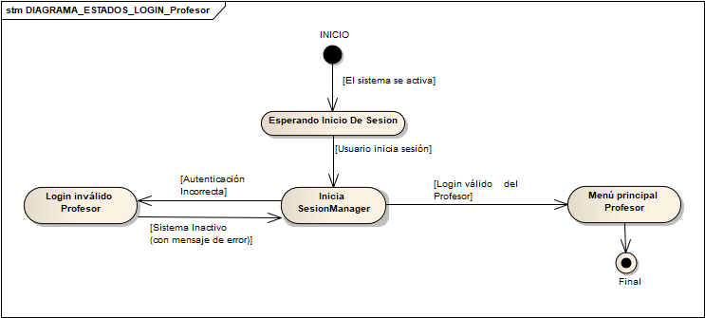
13.- Conclusión y Próximos Pasos
El desarrollo del "Sistema de Asignación de Horarios de Profesores" evidencia una sólida planificación y un enfoque profesional en su diseño. La organización meticulosa del contenido, la claridad en la identificación de actores y casos de uso, y el uso extensivo de diagramas UML reflejan una comprensión integral del sistema y sus requerimientos. Además, la incorporación de patrones de diseño reconocidos y la distinción entre las vistas lógica y física de la arquitectura aseguran una base técnica robusta, orientada a la escalabilidad y el mantenimiento.
Próximos pasos:
Implementar algoritmos de optimización avanzada, para mejorar aún más la asignación automática de horarios.
Integrar el sistema con una base de datos en tiempo real, permitiendo actualizaciones instantáneas en caso de cambios en los horarios.
Desarrollar reportes automatizados, para que los administradores puedan visualizar la asignación de horarios de forma clara y detallada.
Este sistema representa un avance significativo en la gestión académica, permitiendo una administración más eficiente y reduciendo la carga de trabajo manual.

Slide 18

¡Gracias!

